Slide 1

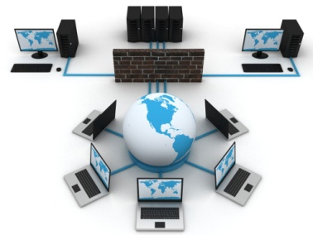

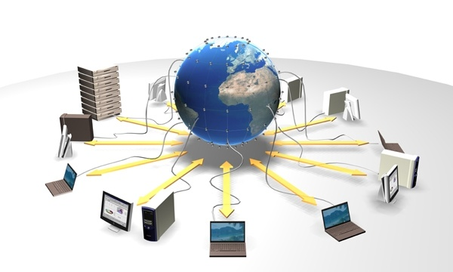
Комп’ютерні мережі

Slide 2

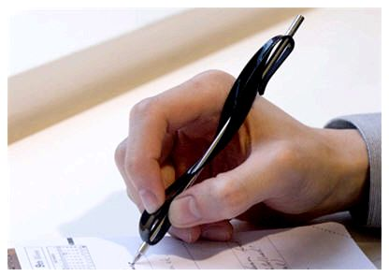
Комп'ютерні мережі
Гра
«Закінчіть речення»
Питання
Відповідь
або
вибрати варіанти відповідей

Slide 3
Комп'ютерні мережі
Гра
«Закінчіть речення»
1
робоча група
клієнт
сервер
глобальна мережа
комп’ютерна мережа
локальна мережа
Сукупність комп’ютерів та інших пристроїв, з’єднаних каналами передавання даних, – це …

Slide 4
Комп'ютерні мережі
Гра
«Закінчіть речення»
2
робоча група
клієнт
сервер
глобальна мережа
комп’ютерна мережа
локальна мережа
Мережа, яка з’єднує комп’ютерні мережі та окремі комп’ютери, що розміщені в різних частинах світу, називається …

Slide 5
Комп'ютерні мережі
Гра
«Закінчіть речення»
3
робоча
клієнтська
серверна
мережна
комп’ютерна
локальна
Взаємодія, яка полягає у надсиланні запитів від одних комп’ютерів мережі іншим комп’ютерам і пристроям та отриманні у відповідь доступу до певних ресурсів мережі, називається …

Slide 6
Комп'ютерні мережі
Гра
«Закінчіть речення»
4
робоча група
клієнт
сервер
глобальна мережа
комп’ютерна мережа
локальна мережа
Комп’ютер, який надає послуги з доступу до власних та мережних ресурсів іншим комп’ютерам, – це …

Slide 7
Комп'ютерні мережі
Гра
«Закінчіть речення»
5
робоча група
клієнт
сервер
глобальна мережа
комп’ютерна мережа
локальна мережа
Комп’ютер, який користується послугами сервера, – це …

Slide 8
Комп'ютерні мережі
Гра
«Закінчіть речення»
6
робоча група
клієнт
сервер
глобальна мережа
комп’ютерна мережа
локальна мережа
Сукупність користувачів, що мають загальні дані, периферійні пристрої, а також права на їх використання, – це ...

Slide 9
Комп'ютерні мережі
Гра
«Закінчіть речення»
7
робоча група
клієнт
сервер
глобальна мережа
комп’ютерна мережа
локальна мережа
Комп’ютери та інші пристрої, що розташовані на порівняно невеликій відстані один від одного, об’єднуються в …

Slide 10
Комп'ютерні мережі
Гра
«Закінчіть речення»
Питання
Відповідь
або
вибрати варіанти відповідей

Slide 11
Комп'ютерні мережі
Гра
«Закінчіть речення»
Питання
Відповідь
або
вибрати варіанти відповідей

Slide 12
Комп'ютерні мережі
Гра
«Закінчіть речення»
1
робоча група
клієнт
сервер
глобальна мережа
комп’ютерна мережа
локальна мережа
Сукупність комп’ютерів та інших пристроїв, з’єднаних каналами передавання даних, – це …

Slide 13
Комп'ютерні мережі
Гра
«Закінчіть речення»
2
робоча група
клієнт
сервер
глобальна мережа
комп’ютерна мережа
локальна мережа
Мережа, яка з’єднує комп’ютерні мережі та окремі комп’ютери, що розміщені в різних частинах світу, називається …

Slide 14
Комп'ютерні мережі
Гра
«Закінчіть речення»
3
робоча
клієнтська
серверна
мережна
комп’ютерна
локальна
Взаємодія, яка полягає у надсиланні запитів від одних комп’ютерів мережі іншим комп’ютерам і пристроям та отриманні у відповідь доступу до певних ресурсів мережі, називається …

Slide 15
Комп'ютерні мережі
Гра
«Закінчіть речення»
4
робоча група
клієнт
сервер
глобальна мережа
комп’ютерна мережа
локальна мережа
Комп’ютер, який надає послуги з доступу до власних та мережних ресурсів іншим комп’ютерам, – це …

Slide 16
Комп'ютерні мережі
Гра
«Закінчіть речення»
5
робоча група
клієнт
сервер
глобальна мережа
комп’ютерна мережа
локальна мережа
Комп’ютер, який користується послугами сервера, – це …

Slide 17
Комп'ютерні мережі
Гра
«Закінчіть речення»
6
робоча група
клієнт
сервер
глобальна мережа
комп’ютерна мережа
локальна мережа
Сукупність користувачів, що мають загальні дані, периферійні пристрої, а також права на їх використання, – це ...

Slide 18
Комп'ютерні мережі
Гра
«Закінчіть речення»
7
робоча група
клієнт
сервер
глобальна мережа
комп’ютерна мережа
локальна мережа
Комп’ютери та інші пристрої, що розташовані на порівняно невеликій відстані один від одного, об’єднуються в …

Slide 19
Комп’ютерні мережі

Slide 20


Ти опрацюєш:
Що таке всесвітня павутина, веб-сайт і веб-сторінка
Чи завжди робота в Інтернеті є безпечною
Які служби існують в Інтернеті

Slide 21
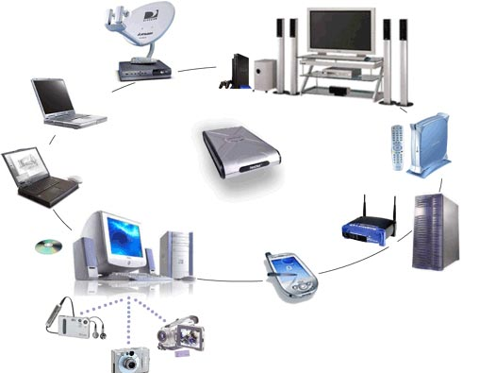

Комп'ютерні мережі
Комп'ютерні мережі
Локальна
Локальний (лат. locus — місце) — місцевий, той, що не виходить за визначені межі.
Глобальна
Глобальний (лат. globe - земна куля) - той, що належить до всього світу, поширюється на весь світ.
Глобальна мережа

Slide 22
Тема:
Глобальна
мережа

Slide 23

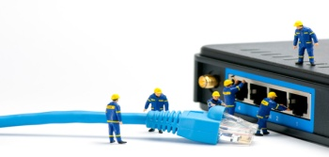
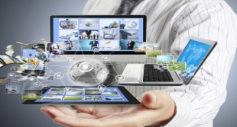
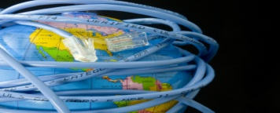
Глобальна мережа
Канали
зв’язку
Інтернет
Провайдери
Можливості
Інтернет — це мережа мереж, вона об’єднує локальні та мережі установ, підприємств та організацій.
Інтернет-провайдер — це компанія, яка надає вхід у глобальну мережу за певну плату.
Безпечне передавання даних, доступ до інформаційних ресурсів, обміну повідомленнями тощо.
Супутники, радіосигнал, телебачення, телефон, стільниковий зв’язок, оптоволокно, електромережі

Slide 24

Глобальна мережа
веб (WWW або Web) - Вікіпедія, Інтернет-магазини, Інтернет-аукціони;
Електронна пошта та списки розсилки;
Групи новин (Usenet);
файлообмінні мережі;
електронні платіжні системи;
Інтернет-радіо;
Інтернет-телебачення;
IP-телефонія;
системи обміну повідомленнями;
FTP-сервери;
IRC (Internet Relay Chat)
Служби ІНТЕРНЕТУ

Slide 25
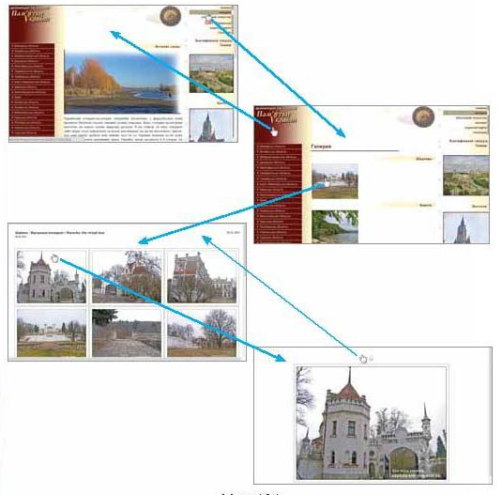
Глобальна мережа
Гіперпосилання
Гіперпосила́ння — це активний (виділеним кольором) текст, зображення чи кнопка на веб-сторінці, натиснення на яку ) викликає перехід на іншу сторінку чи іншу частину поточної сторінки.

Slide 26
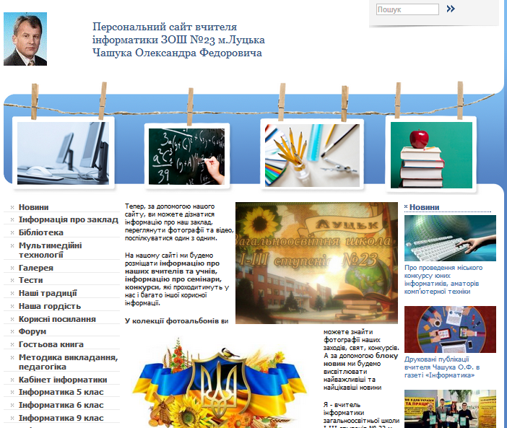
Глобальна мережа
Всесітня павутина
Веб-сторінка — це розміщений на веб-сервері гіпертекстовий документ
Веб-сторінка
Веб-сайт, у свою чергу, складається з однієї чи кількох сторінок.
Веб-сайт

Slide 27
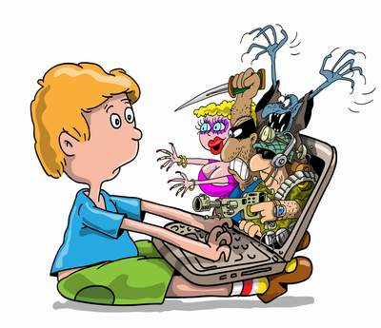

Глобальна мережа
Безпека в InterNet
Підвищуйте власну комп'ютерну та інтернет-обізнаність
Опановуйте інтернет разом із старшими або батьками
Обережно використовуйте соціальні мережі
Встановіть «Батьківський контроль». Регулярно оновлюйте антивірус
Створіть територію безпечного інтернету.
Використовуйте поновлюваний перелік безпечних сайтів

Slide 28
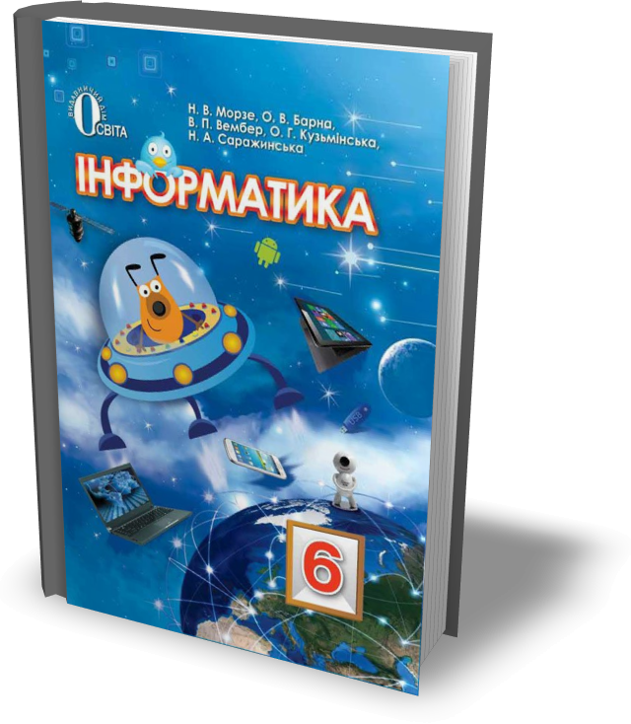
Домашнє завдання
Читати § 28
Опрацювати контрольні запитання з рубрик
«Обговорюємо»
та
«Оціни свої знання»
Заповнити «СЛОВНИЧОК»

Slide 29


Розгадай ребус
ІНТЕРНЕТ

Slide 30
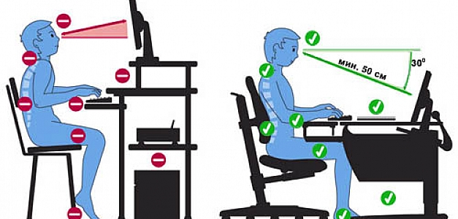
Працюємо за комп’ютером
Чашук О.Ф., вчитель інформатики ЗОШ№23, Луцьк

Slide 31

Робота з комп'ютером
Діємо
Вправа 1. Навігація між веб-документами за допомогою текстових посилань
Вправа 2. Навігація між веб-документами за допомогою гіперпосилань у вигляді зображень
Вправа 3. Словничок

